Slide 1
9 静电场

Slide 2
9.5 静电场的环路定理 电势能
大学物理（下）
9 静电场

Slide 3
一 静电场力所做的功
1. 在点电荷的电场中
计算 $W_{AB}$
静电力做功只与检验电荷起点，终点的位置有关，与所通过的路径无关。

Slide 4
此结论可通过叠加原理推广到任意点电荷系的电场。
结论：静电场力做功与路径无关.
静电力做功只与电荷起点、终点的位置有关，与所通过的路径无关 —— 静电力是保守力

Slide 5
二 静电场的环路定理
1
2
静电场是保守场
静电环路定理

Slide 6
三 电势能
静电场是保守场，静电场力是保守力.静电场力所做的功等于电荷电势能增量的负值.
令
试验电荷 在电场中某点的电势能，在数值上就等于把它从该点移到零势能处静电场力所作的功.
电势能的大小是相对的，电势能的差值是绝对的.

Slide 7
9.6 电势
大学物理（下）
9 静电场

Slide 8
一 电势
电场的电势（势函数）
静电场的保守性意味着，对静电场来说，存在着一个由电场中各点位置决定的标量函数.
积分大小与 无关，仅与 A、B 位置有关.

Slide 9
此标量函数（电势）在 A、B 两点的数值之差等于从A到B移动单位正电荷时静电场力所做的功.
B 点电势
A 点电势
（ 为参考电势，值任选）

Slide 10
令
选取零势点的原则：使场中电势分布有确定值
一般,场源电荷有限分布:选
场源电荷无限分布:不选
许多实际问题中选
物理意义 把单位正试验电荷从点 A 移到零电势点时，静电场力所作的功.
电势差
(将单位正电荷从 移到 电场力作的功.)

Slide 11
静电场力的功
单位：伏特（V）
原子物理中能量单位
注意
1.电势差是绝对的，与电势零点的选择无关
2.电势大小是相对的，与电势零点的选择有关

Slide 12
二 点电荷周围的电势
令

Slide 13
三 电势的叠加原理
点电荷系
电荷连续分布

Slide 14
讨论
1. 利用
（利用了点电荷电势 ，这一结果已选无限远处为电势零点，即：使用此公式的前提条件为有限大带电体且选无限远处为电势零点.）
求电势
的方法
2. 若已知在积分路径上 的函数表达式，
则

Slide 15
例 在静电场中，下列说法中正确的是：
（A）带正电荷的导体其电势一定是正值
（B）等势面上各点的场强一定相等
（C）场强为零处电势也一定为零
（D）场强相等处电势不一定相等

Slide 16
例 某电场的电力线分布如图，一负电荷从 A
点移至 B 点，则正确的说法为
（A）电场强度的大小
（B）电势
（C）电势能
（D）电场力作的功

Slide 17
例 在点电荷 +2q 的电场中，如果取图中P点处为电势零点，则 M 点的电势为
（A） （B）
（C） （D）

Slide 18
例1 正电荷 均匀分布在半径为 的细圆环上. 求圆环轴线上距环心为 处点 的电势.
+
+
+
+
+
+
+
+
+
+
+
+
+
+

Slide 19
讨 论

Slide 20
例2 均匀带电薄圆盘轴线上的电势
（点电荷电势）

Slide 21
例2 “无限长”带电直导线周围的电势
解
令
注意：不能选

Slide 22
例3 均匀带电球壳的电势分布.
真空中，有一带电为 ，半径为 的带电球壳.
试求（1）球壳外两点间的电势差；（2）球壳内两点间的电势差；
+
+
+
解
+
+
+
+
+
+
+
+
（1）

Slide 23
求：（2）球壳内两点间的电势差；（3）球壳外任意点的电势；
+
+
（2）
+
+
+
+
+
+
+
+
+
（3）
令

Slide 24
求：（4）球壳内任意点的电势.
（4）
可得

Slide 25
电势计算的两种基本方法
1.场强积分法（由定义求）
〈1〉确定 分布
〈3〉由电势定义求电势
〈2〉选零势点和便于计算的积分路径
➢ 若路径上各段 的表达式不同，应分段积分。
➢ 选取零势点的原则：使场中电势分布有确定值
2. 叠加法
〈1〉将带电体划分为电荷元 并看成点电荷
〈2〉选零势点，写出 在场点的电势
〈3〉由叠加原理：

Slide 26
例 一球壳半径为 R ，带电量 q ，在离球心 O 为 r
（r < R）处一点的电势为（设“无限远”处为电势零点）
（A） 0 （B）
（C） （D）

Slide 27
[例4]无限大均匀带电平面 场中电势分布.
电场分布:
思考：先由电场强度和电势的关系，定性分析电势变化规律，再定量计算。
两极板之间：电势沿－x 方向均匀降低。
两极板外侧：电势为恒量。

Slide 28
电荷无限分布，在有限远处选零势点:
令 ，沿 轴积分.

Slide 29
— 曲线如图

Slide 30
[例5]在与面电荷密度σ 的无限大均匀带电平板相距a处有一点电荷q，求点电荷至平板垂线中点处的电势U_{p}
解一：
点电荷q在P处电势：
无限大带电平板在P处电势：
对不对？

Slide 31
错在那里？
零电势点不统一不能叠加.
解二：选共同的零势点
点电荷q在P处电势：
带电平板在P处电势：

Slide 32
例6.真空中一半径为R的球面均匀带电Q，在球心O处有一带电量为q的点电荷，如图所示。设无穷远处为电势零点，求在球内离球心O距离为r的P点处电势
解：由高斯定理可得电场分布为
根据电势的定义，P点的电势为：

Slide 33
9.7 电场强度与电势梯度
大学物理（下）
9 静电场

Slide 34
一 等势面（电势图示法）
空间电势相等的点连接起来所形成的面称为等势面. 为了描述空间电势的分布，规定任意两相邻等势面间的电势差相等.
在静电场中，电荷沿等势面移动时，电场力做功
在静电场中，电场强度 总是与等势面垂直的，即电场线是和等势面正交的曲线簇.

Slide 35
按规定，电场中任意两相邻等势面之间的电势差相等，即等势面的疏密程度同样可以表示场强的大小
点电荷的等势面

Slide 36
两平行带电平板的电场线和等势面
+ + + + + + + + + + + +

Slide 37
一对等量异号点电荷的电场线和等势面
+

Slide 38
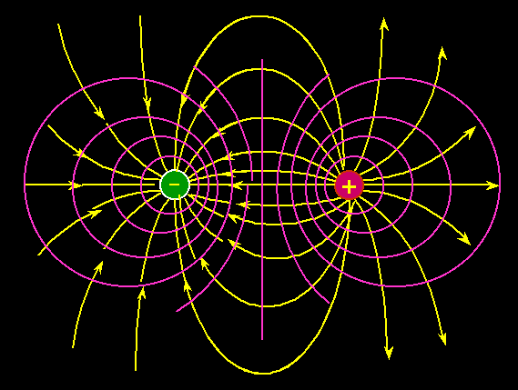
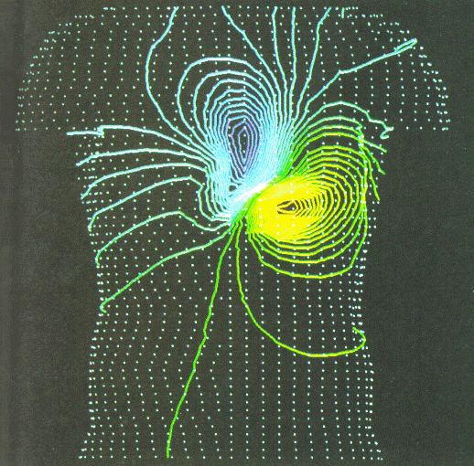
实际问题中常常先由实验测得等势面分布，再通过电场线与等势面的关系得出电场线分布。
电偶极子的电场线和等势面
作心电图时人体的等势面分布
（大学物理实验 —— 静电场的描绘）

Slide 39
二 电场强度与电势梯度
电场中某一点的电场强度沿某一方向的分量，等于这一点的电势沿该方向单位长度上电势变化率的负值.
$$\vec{E}=−gradV=−∇V=−\left(\frac{∂V}{∂x}\vec{i}+\frac{∂V}{∂y}\vec{j}+\frac{∂V}{∂z}\vec{k}\right)$$

Slide 40
三 电场线和等势面的关系
1）电场线与等势面处处正交.
（等势面上移动电荷，电场力不做功.）
2）等势面密处电场强度大；等势面疏处电场强度小.
讨论
1）电场弱的地方电势低；电场强的地方电势高吗？
2） 的地方， 吗 ？
3） 相等的地方， 一定相等吗？等势面上
一定相等吗 ？

Slide 41
例 求一均匀带电细圆环轴线上任一点的电场强度.
解

Slide 42
作业
P34: 16；20；21

Slide 43
版权声明
本课件根据高等教育出版社《物理学教程（第二版）下册》（马文蔚 周雨青 编）配套课件制作。课件中的图片和动画版权属于原作者所有；部分例题来源于清华大学编著的“大学物理题库”。由 Haoxian Zeng 设计和编写的内容采用 知识共享 署名-相同方式共享 3.0 未本地化版本 许可协议进行许可。详细信息请查看课件发布页面。

